Slide 1


Летний марафон
Интеллектуальная
игра
«Победный май»
Р
Е
С
У
Р
С
Ы

Slide 2

Правила игры
Игра включает в себя 30 вопросов, относящихся к 5 категориям.
Выберите категорию и номер задания и кликните по номеру на звёздочке. Вы перейдёте на слайд с вопросом.
В верхнем правом углу слайда расположен таймер. Время на подготовку ответа – до 1 минуты.
Чтобы проверить правильность ответа необходимо щёлкнуть по знаку «Вечный огонь».
Для возврата на игровое поле нажмите на знак.
По кнопке осуществляется переход на слайд с тематической песней «О той весне».

Slide 3

Военные песни
1
2
3
4
5
6
Города-герои
7
8
9
10
11
12
Оружие Победы
13
14
15
16
17
18
Великие полководцы
19
20
21
22
23
24
Даты
25
26
27
28
29
30
ИГРОВОЕ ПОЛЕ

Slide 4
Вопрос
1
12
3
6
Военные песни
Назовите песню, ставшую народным гимном Великой Отечественной войны
«Священная война»
А. В. Александрова на стихи
В.И. Лебедева-Кумача

Slide 5
Вопрос
2
12
3
6
Военные песни
В какой военной песне есть слова «Пусть солдаты немного поспят»?
«Соловьи»

Slide 6
Вопрос
3
12
3
6
Военные песни
В одной из военных песен есть слова «в белоснежных полях под Москвой», но пели эту песню по всем фронтам.
Как она называется?
«В землянке» (Бьется в тесной печурке огонь…)

Slide 7
Вопрос
4
12
3
6
Военные песни
В одной из песен о погибших солдатах поэт Расул Гамзатов сравнивает их с этими птицами. Как называется песня?
«Журавли» (Мне кажется порою, что солдаты…)

Slide 8
Вопрос
5
12
3
6
Военные песни
Какое произведение Д. Шостаковича называют
«музыкальным памятником
Великой Отечественной»?
«Седьмая симфония» (Ленинградская)

Slide 9
Вопрос
6
12
3
6
Военные песни
Песня «День Победы» принесла авторам заслуженную славу и признание. Назовите авторов этой песни.
Д. Тухманов,
В. Харитонов

Slide 10
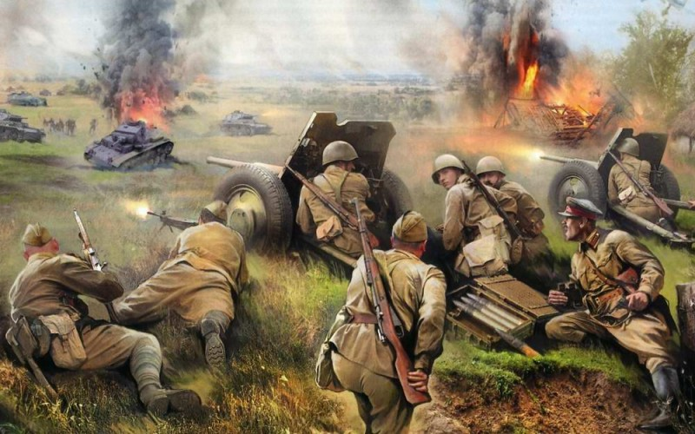
Вопрос
25
12
3
6
Даты
Когда началась Великая Отечественная война
(день, месяц, год)?
22 июня 1941 года

Slide 11
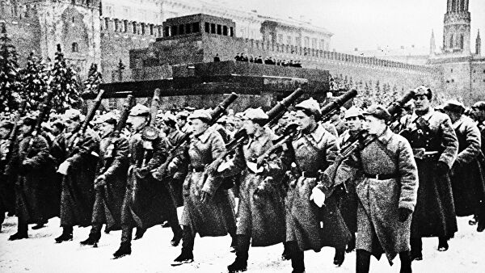
Вопрос
26
12
3
6
Даты
Когда на Красной площади проходил парад, с которого все участники ушли в бой за Москву?
7 ноября 1941 года

Slide 12
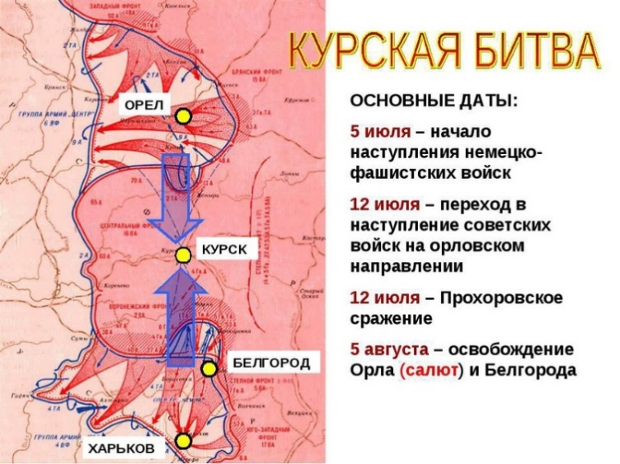
Вопрос
27
12
3
6
Даты
Когда и где состоялось самое крупное танковое сражение в истории Второй Мировой войны?
Под Прохоровкой (Курская дуга)
с 5.07. по 23.08. 1943 г.

Slide 13
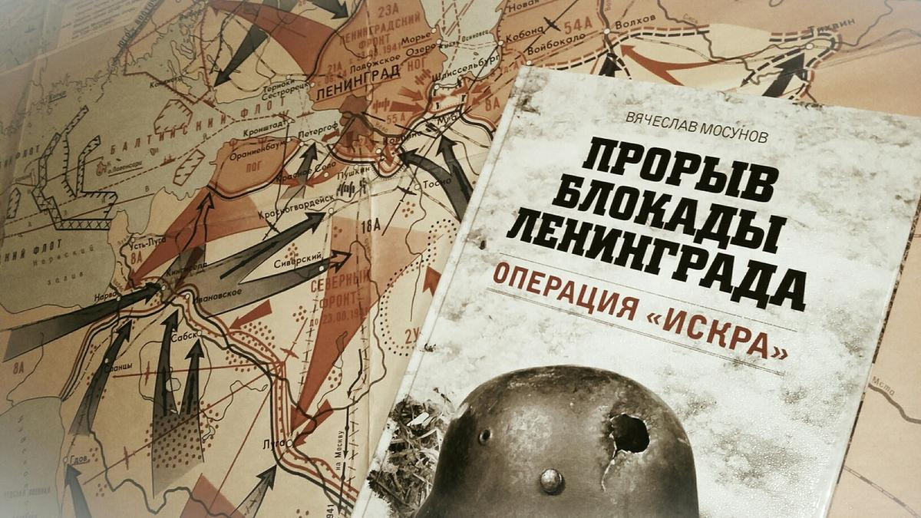
Вопрос
28
12
3
6
Даты
Когда была прорвана блокада Ленинграда?
В январе 1943 года

Slide 14
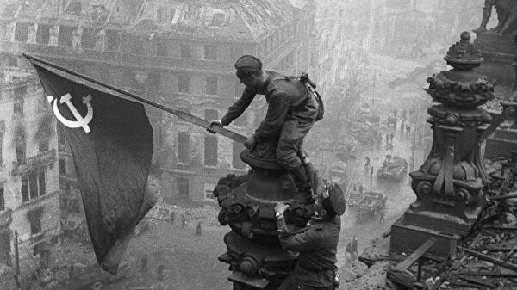
Вопрос
29
12
3
6
Даты
Когда было водружено Знамя Победы над Рейхстагом?
30 апреля 1945 года

Slide 15
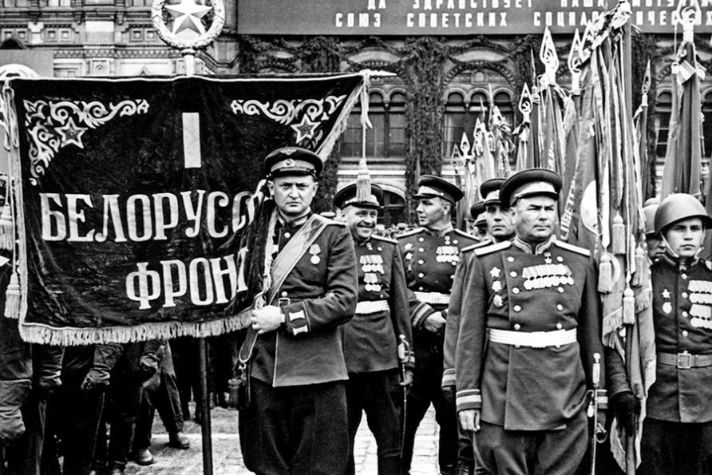
Вопрос
30
12
3
6
Даты
Когда в Москве состоялся Парад Победы?
24 июня 1945 года

Slide 16
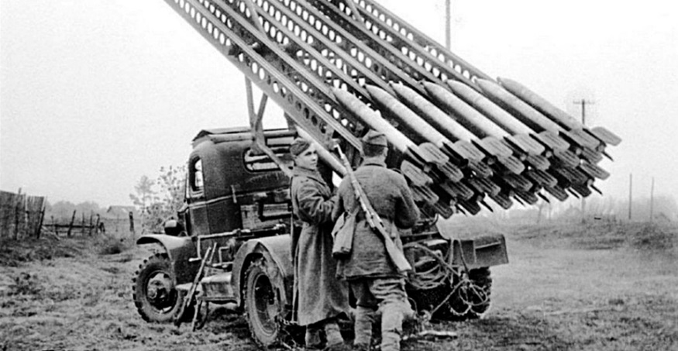
Вопрос
13
12
3
6
Оружие Победы
Каким женским именем назвали в народе гвардейский миномет «БМ-13»?
Катюша

Slide 17
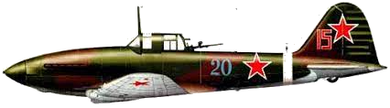
Вопрос
14
12
3
6
Оружие Победы
Какой самолет получил прозвище «летающий танк» и почему?
Штурмовик Ил-10 поддерживал огнём наземные части в боевых действиях против вражеских танков

Slide 18
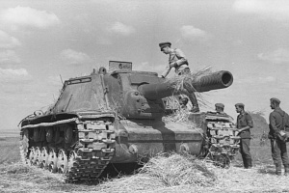
Вопрос
15
12
3
6
Оружие Победы
Во время войны фронтовики называли самоходную артиллерийскую установку СУ-152 «зверобоем». Почему?
Они пробивали броню немецких танков «Тигр»

Slide 19
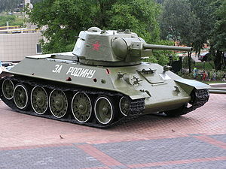
Вопрос
16
12
3
6
Оружие Победы
Какой из этих отечественных танков стал легендой Второй Мировой войны?
Т-34

Slide 20
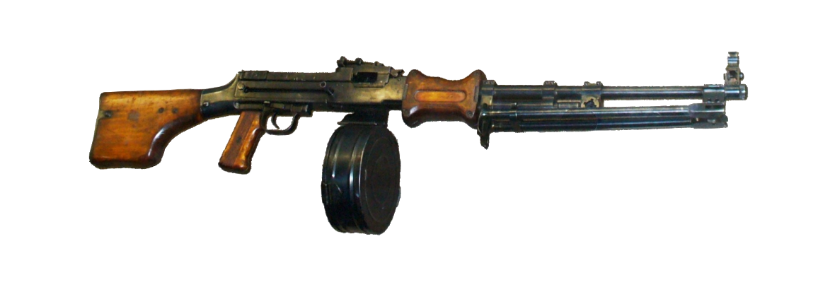
Вопрос
17
12
3
6
Оружие Победы
Какое огнестрельное оружие изобрёл В.А. Дегтярёв?
Ручной пулемет

Slide 21
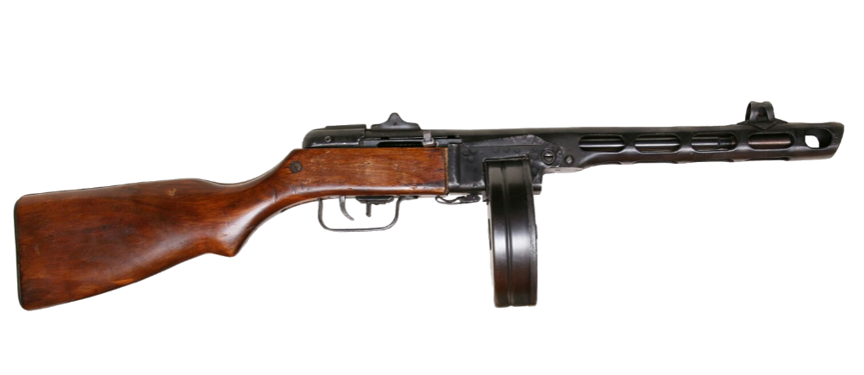
Вопрос
18
12
3
6
Оружие Победы
Во время Великой Отечественной войны установку БМ-13 называли «катюшей», а как называли автомат «ППШ» (пэпэша)?
Папашей

Slide 22
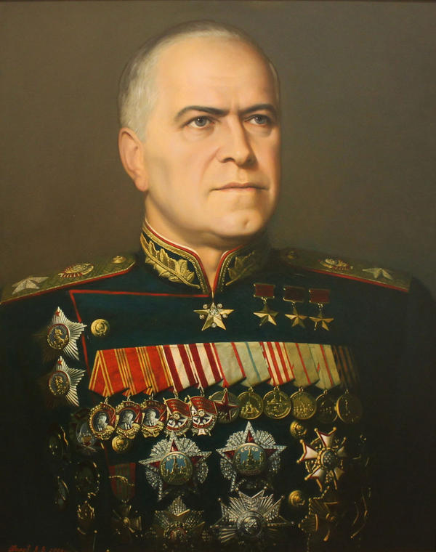
Вопрос
19
12
3
6
Великие полководцы
Прославленный полководец, командующий войсками в битве под Москвой, в наступлении на Берлин. Заместитель Главнокомандующего. Четырежды герой СССР, маршал. В 1955-57г. - министр обороны СССР.
К.Г. Жуков

Slide 23
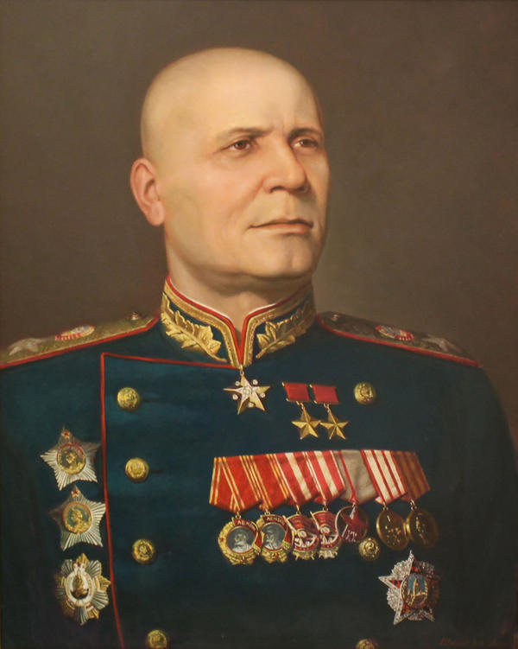
Вопрос
20
12
3
6
Великие полководцы
В ВОВ командующий армиями и фронтами. В 1946-50г. и 1955-56г.- главком сухопутных войск. Дважды герой СССР, маршал.
И.С. Конев

Slide 24
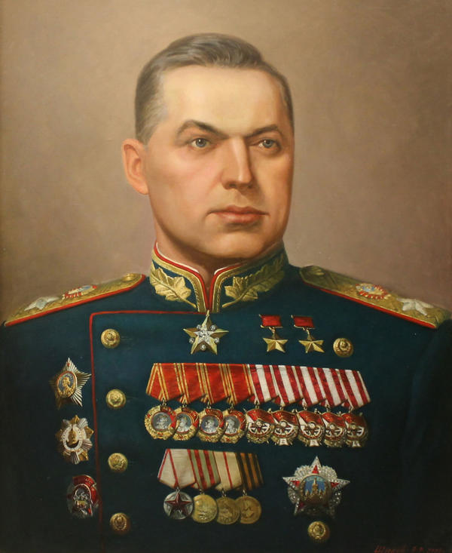
Вопрос
21
12
3
6
Великие полководцы
Участник Сталинградской и Курской битв. Дважды герой СССР. Маршал СССР и маршал Польши. Командовал Парадом Победы в Москве на Красной площади 24 июня 1945 года.
К.К. Рокоссовский

Slide 25
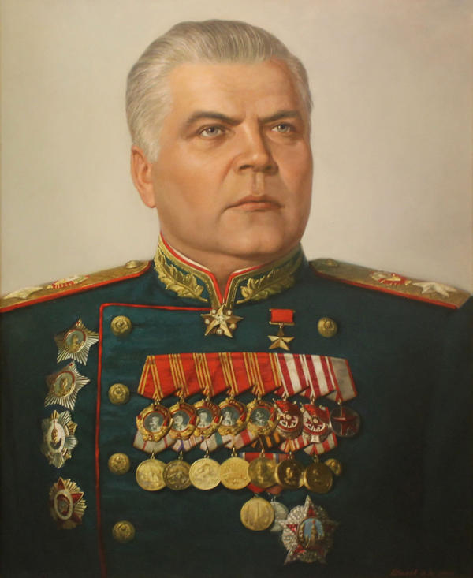
Вопрос
22
12
3
6
Великие полководцы
В ВОВ командующий армиями, 2-м Украинским фронтом. Дважды герой СССР, маршал. В 1957-67г. министр обороны СССР.
Р.Я. Малиновский

Slide 26
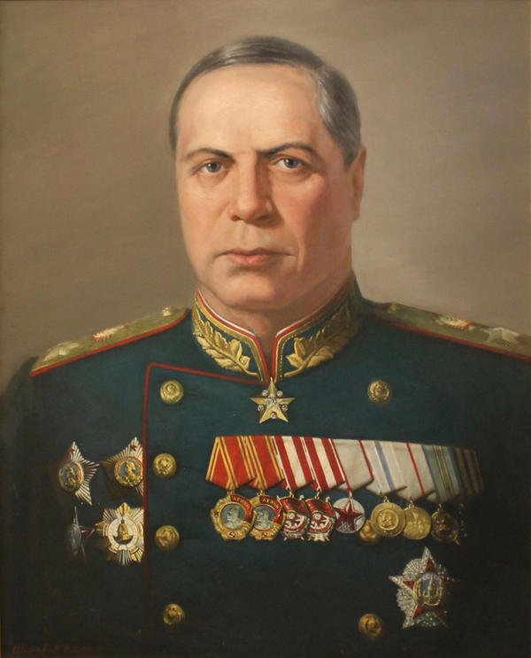
Вопрос
23
12
3
6
Великие полководцы
В ВОВ командующий армиями,
4-м, потом 3-м Украинским фронтом. Освобождал Румынию и Болгарию. Герой СССР, маршал.
Ф.И. Толбухин

Slide 27
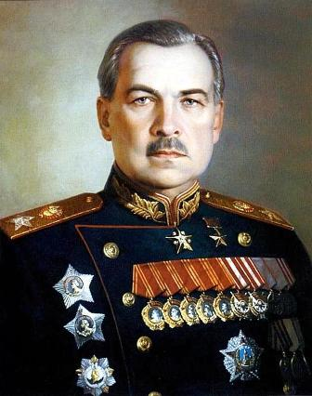
Вопрос
24
12
3
6
Великие полководцы
С 1942 до конца войны - командующий Ленинградским фронтом. Герой СССР, маршал. После войны командовал ПВО (1948-52г., 1954-55г.).
Л.А. Говоров

Slide 28
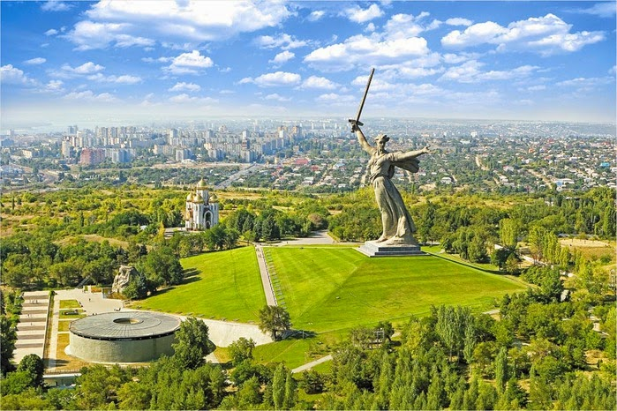
Вопрос
7
12
3
6
Города-герои
В 1942 г. у стен этого города решалась судьба всего цивилизованного мира.
В междуречье Волги и Дона развернулось величайшее в истории войн сражение. 58 суток сержант Павлов и его бойцы отбивали атаки вражеской пехоты, танков и самолетов, ведя оборону в одном из домов города.
Волгоград (Сталинград)

Slide 29
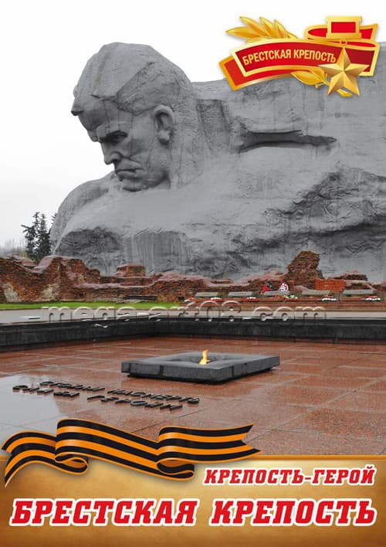
Вопрос
8
12
3
6
Города-герои
На всю страну стал известен подвиг пограничников этой крепости, которые около месяца сдерживали дивизию фашистов.
Брест

Slide 30
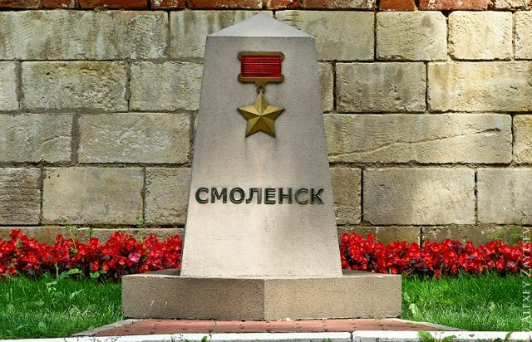
Вопрос
9
12
3
6
Города-герои
Этот город назвали «вратами Москвы». Здесь немецкая военная машина впервые затормозила, встретив серьезное сопротивление. Назовите этот город-герой.
Смоленск

Slide 31
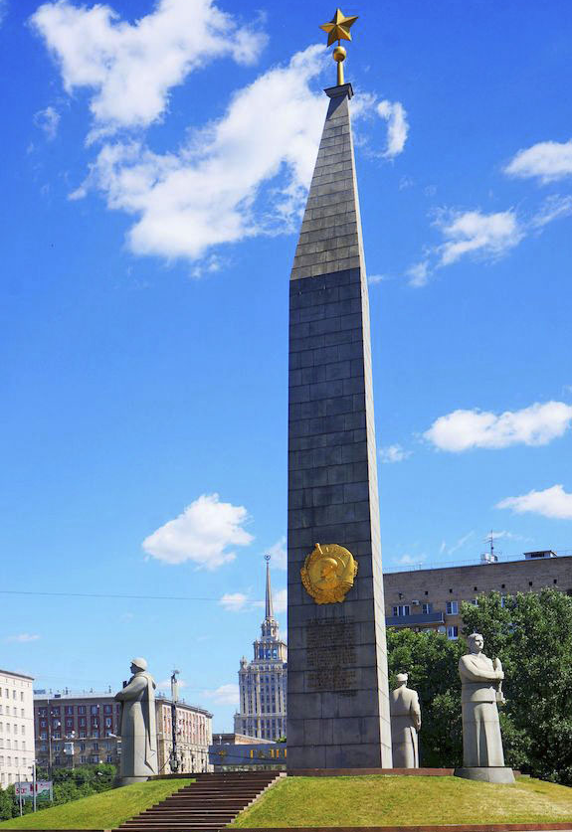
Вопрос
10
12
3
6
Города воинской славы
В годы войны 28 бойцов И.В. Панфилова отразили несколько танковых атак фашистов. Почти все погибли, но врага не пропустили. После битвы под этим городом был рассеян миф о непобедимости немецкой армии. Какой город-герой защищали панфиловцы?
Москва

Slide 32
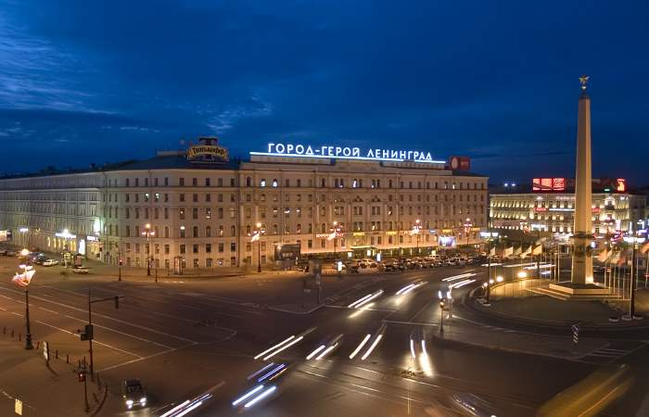
Вопрос
11
12
3
6
Города воинской славы
С 20 ноября началась голодная блокада города, которая продлилась до января 1944 года. За массовый героизм его защитников городу присвоено звание "Город-герой".
Ленинград

Slide 33
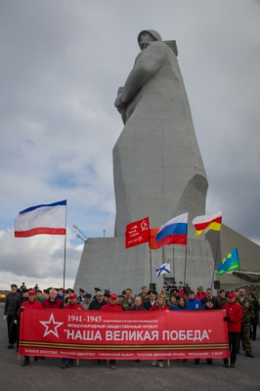
Вопрос
12
12
3
6
Города воинской славы
Как неприступная крепость стоял на северном крыле советско-германского фронта героический заполярный город . На него было сброшено более 181 тысячи зажигательных и 4 тысячи фугасных авиабомб. Было разрушено или сгорело большинство жилых домов и 2/3 предприятий. Но город жил, трудился, воевал.
Мурманск

Slide 34
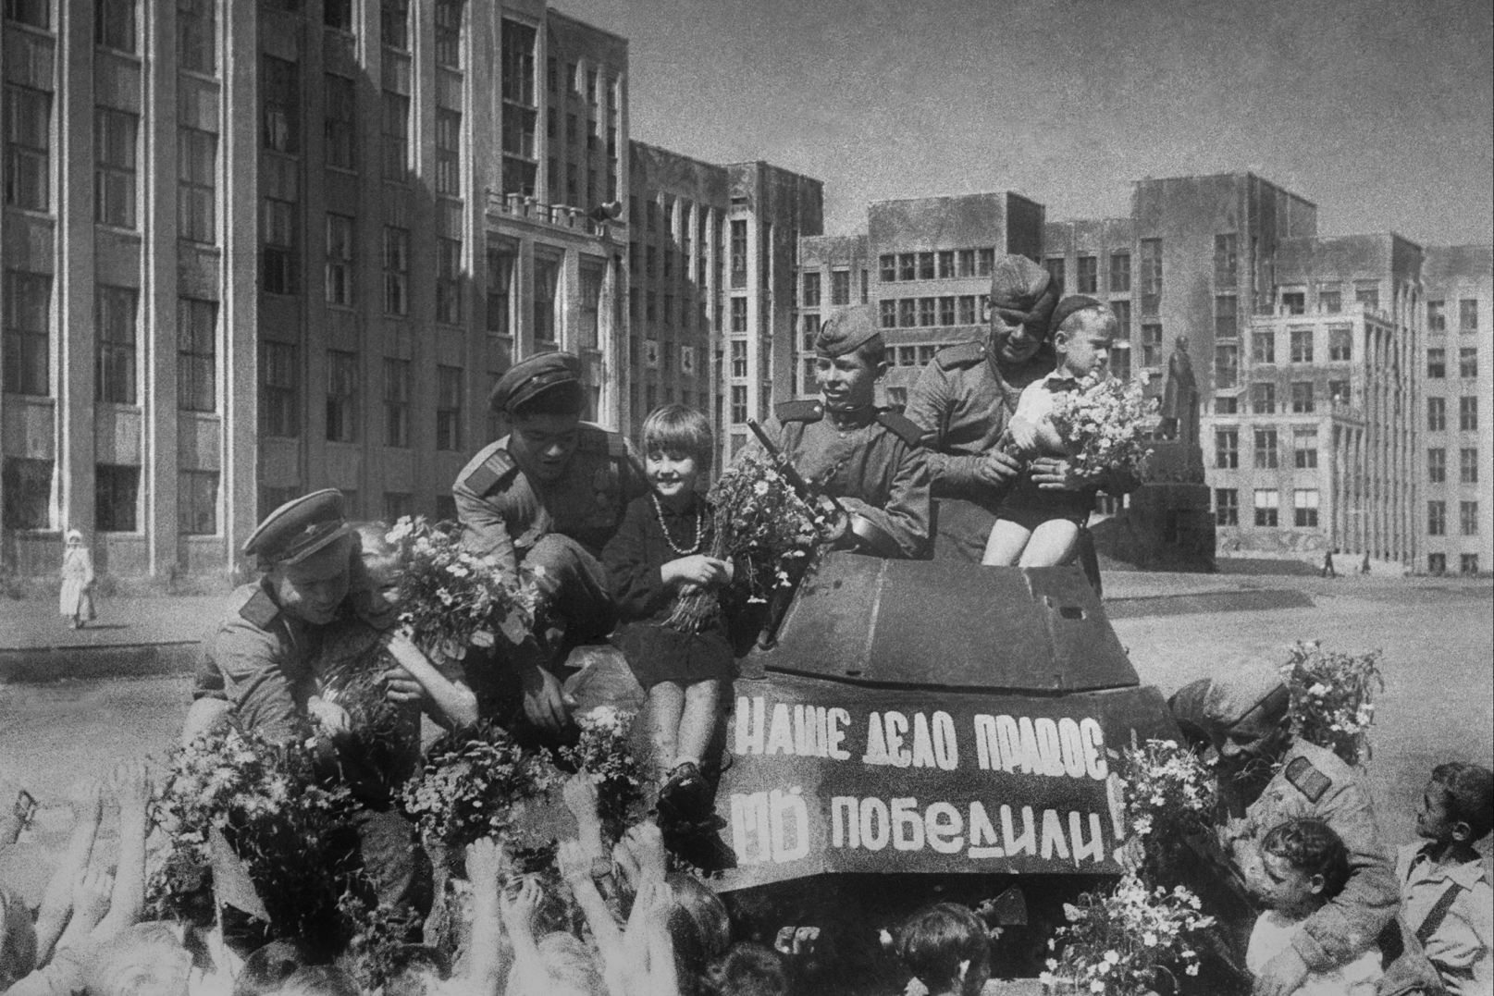

«О той весне»

Slide 35
Источники информации
https://pamyatniki-v-rossii.ru/monumenty/monument-moskva-gorod-geroj-na-kutuzovskom-prospekte/
https://ar.culture.ru/ru/subject/portret-r-ya-malinovskogo
https://pandarina.com/text/quiz/9_may
http://bibliom.ru/wp-content/uploads/2017/05/Victory-Day.pdf
https://ria.ru/20161107/1480609136.html
https://leningradpobeda.ru/blog/proryv-blokady-leningrada-operaciya-iskra
https://stat.mil.ru/winner_may/parad/parad1945.htm
https://mospraz.ru/den-pobedy/seriya-goroda-geroi/poster-gorod-geroj-brest-pl-17
https://historyrussia.org/sobytiya/21-iyunya-1941-goda-na-vooruzhenie-rkka-prinyata-legendarnaya-ustanovka-katyusha.html
https://ru.wikipedia.org/wiki/%D0%A2-34
https://ru.wikipedia.org/wiki/%D0%A0%D1%83%D1%87%D0%BD%D0%BE%D0%B9_%D0%BF%D1%83%D0%BB%D0%B5%D0%BC%D1%91%D1%82_%D0%94%D0%B5%D0%B3%D1%82%D1%8F%D1%80%D1%91%D0%B2%D0%B0
https://ru.wikipedia.org/wiki/%D0%9F%D0%B8%D1%81%D1%82%D0%BE%D0%BB%D0%B5%D1%82-%D0%BF%D1%83%D0%BB%D0%B5%D0%BC%D1%91%D1%82_%D0%A8%D0%BF%D0%B0%D0%B3%D0%B8%D0%BD%D0%B0
https://zen.yandex.ru/media/id/5d0a881be1551900b0ad5ff2/glavnyi-voin-rossii-gorodgeroi-smolensk-5fa81b868eb5b23a306007a6
http://pro-samolet.ru/samolety-sssr-ww2/sturmoviki/543-attack-plane-il-10
https://histrf.ru/read/articles/goroda-ghieroi-chto-eto-takoie
http://www.novoross.info/pobeda/25655-gorod-geroy-murmansk-predstavil-rossiyskoe-zapolyare-v-proekte-nasha-velikaya-pobeda-foto.html
https://office-apps.net/templates-powerpoint/437-georgievskaja-lenta-i-medal.html
https://karfagos.livejournal.com/190431.html
https://nukadeti.ru/pesni/o-toj-vesne
https://photos.rg.ru/2020/05/08/9f651f3e.html#photo=553012

